Slide 1
LOS SERVIDORES DHCP

Slide 2
Acerca del protocolo DHCP
DHCP (acrónimo de Dynamic Host Configuration Protocol, que se traduce Protocolo de configuración dinámica de servidores) es un protocolo que permite a dispositivos individuales en una red de direcciones IP obtener su propia información de configuración de red (dirección IP; máscara de sub-red, puerta de enlace, etc.) a partir de un servidor DHCP. Su propósito principal es hacer más fáciles de administrar las redes grandes. DHCP existe desde 1993 como protocolo estándar y se describe a detalle en el RFC 2131.

Slide 3
Sin la ayuda de un servidor DHCP, tendrían que configurarse de forma manual cada dirección IP de cada anfitrión que pertenezca a una Red de Área Local. Si un anfitrión se traslada hacia otra ubicación donde existe otra Red de Área Local, se tendrá que configurar otra dirección IP diferente para poder unirse a esta nueva Red de Área Local. Un servidor DHCP entonces supervisa y distribuye, las direcciones IP de una Red de Área Local asignando una dirección IP a cada anfitrión que se una a la Red de Área Local.

Slide 4
Existen tres métodos de asignación en el protocolo DHCP:
Asignación manual: La asignación utiliza una tabla con direcciones MAC (acrónimo de Media Access Control Address, que se traduce como dirección de Control de Acceso al Medio). Sólo los anfitriones con una dirección MAC definida en dicha tabla recibirá el IP asignada en la misma tabla. Ésto se hace a través del parámetro hardware ethernet combinado con deny unknown-clients.
Asignación automática: Una dirección de IP disponible dentro de un rango determinado se asigna permanentemente al anfitrión que la requiera.

Slide 5
Asignación dinámica: Se determina arbitrariamente un rango de direcciones IP y cada anfitrión conectado a la red está configurada para solicitar su dirección IP al servidor cuando se inicia el dispositivo de red, utilizando un intervalo de tiempo controlable (parámetros default-lease-time y max-lease-time), de modo que la asignación de direcciones IP es de manera temporal y éstas se reutilizan de forma dinámica.
URL: http://www.ietf.org/rfc/rfc2131.txt y http://www.ietf.org/rfc/rfc2132.txt

Slide 6
Herramientas para el protocolo DHCP
Servidor DHCP.
Cliente DHCP.
Agente de retransmisión.
Dichas herramientas utilizan un API (Application Programming Interface o Interfaz de Programación de Aplicaciones) modular diseñado para ser lo suficientemente general para ser utilizado con facilidad en los sistemas operativos que cumplen el estándar POSIX (Portable Operating System Interface for UNIX o interfaz portable de sistema operativo para Unix) y no-POSIX, como Windows.
URL: http://isc.org/products/DHCP/

Slide 7
Equipamiento lógico necesario.
CentOS, Fedora™ y Red Hat™ Enterprise Linux.
Ejecute lo siguiente para instalar o actualizar todo necesario:
yum -y install dhcp

Slide 8
Modificaciones necesarias en el muro cortafuegos
Por lo general, jamás se abren puertos de DHCP a las redes públicas. Es necesario abrir los puerto 67 y 68 (BOOTPS y BOOTPC) por UDP, tanto para trafico entrante como saliente.
Servicio iptables. Asumiendo que el servicio funcionará a través de la interfaz eth1, puede utilizar el mandato iptables del siguiente modo:
iptables -A INPUT -i eth1 -p udp -m state --state NEW -m udp \
--sport 67:68 --dport 67:68 -j ACCEPT
service iptables save
O bien edite el archivo /etc/sysconfig/iptables:
vim /etc/sysconfig/iptables
Y añada el siguiente contenido:
-A INPUT -i eth1 -p udp -m state --state NEW -m udp --sport 67:68 --dport 67:68 -j ACCEPT
Reinicie el servicio iptables a fin de que surtan efecto los cambios.
service iptables restart

Slide 9
SELinux y el servicio dhcpd
Se recomienda encarecidamente dejar activo SELinux y dejar como están las políticas predeterminadas.
Lo siguiente sólo aplica para CentOS 5 y Red Hat Enterprise Linux 5.
Si se desea eliminar la protección que brinda SELinux al servicio dhcpd, utilice el siguiente mandato.
setsebool -P dhcpd_disable_trans 1
Si se desea eliminar la protección que brinda SELinux al sistema para funcionar como cliente DHCP, utilice el siguiente mandato.
setsebool -P dhcpc_disable_trans 1
Ninguna de estás políticas existe en CentOS 6 y Red Hat Enterprise Linux 6.

Slide 10
Iniciar, detener y reiniciar, el servicio dhcpd.
Para hacer que el servicio de dhcpd esté activo con el siguiente inicio del sistema, en todos los niveles de ejecución (2, 3, 4 y 5), ejecute lo siguiente:
chkconfig dhcpd on
Para iniciar por primera vez el servicio dhcpd, ejecute:
service dhcpd start
Para hacer que los cambios hechos a la configuración del servicio dhcpd surtan efecto, ejecute:
service dhcpd restart
Para detener el servicio dhcpd, ejecute:
service dhcpd stop

Slide 11
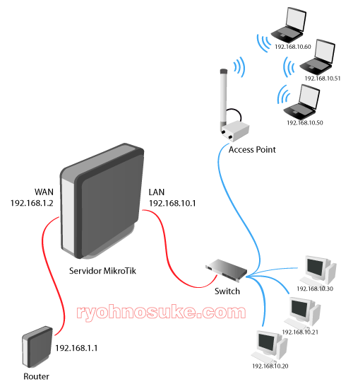
Configurar WAN y LAN para conectarse a Internet desde el Servidor windows
El esquema de la red es el siguiente:

Slide 12
Ya sabemos que el servidor cuenta con 2 tarjetas de red, una que será nuestra WAN y otra que será nuestra LAN. Sólo para recalcar, ya que esto deberían de saberlo, WAN es la interfaz de red que se conectará al router y de la que nuestro servidor se conectará a internet, y LAN es la interfaz de red a la que nuestros clientes se conectarán, incluyendo nosotros ya que vendríamos a ser clientes del servidor. Tal como se ve en la imagen de arriba, se puede conectar un switch a la tarjeta LAN para así poder conectar todos los dispositivos que queramos, ya sean Access Points, PC's, Equipos VoIP, etc.

